Slide 1
OSSA E ARTICOLAZIONI
ALCUNE MALATTIE

Slide 2
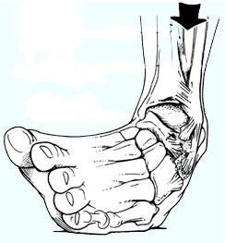
DISTORSIONE
causata da traumi o contusioni soprattutto delle ossa più sporgenti, o di movimenti innaturali delle ossa mobili, ma anche un insufficiente tono muscolare può facilitarla
consiste in una temporanea modificazione dell'articolazione

Slide 3
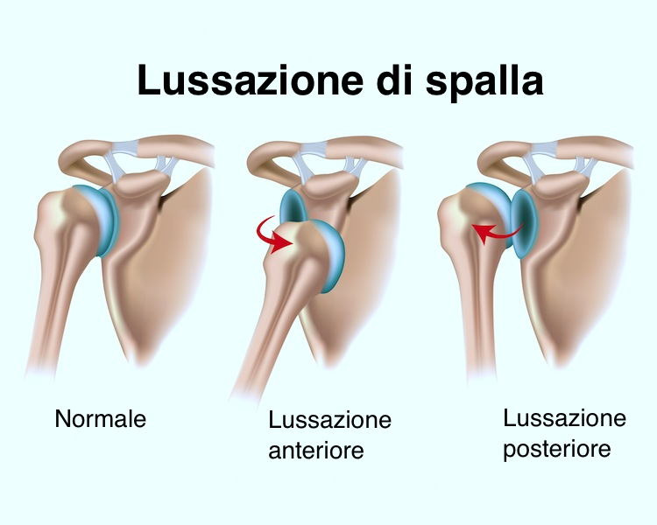
SLOGATURA o lussazione
La lussazione della spalla è la più frequente delle lesioni traumatiche. La sua prognosi è abitualmente favorevole.
è uno spostamento permanente delle superfici articolari l'una rispetto all'altra
è detta completa se la perdita dei rapporti fra le due superfici è totale, quando invece resta un contatto parziale, si parla di lussazione incompleta o di sublussazione

Slide 4
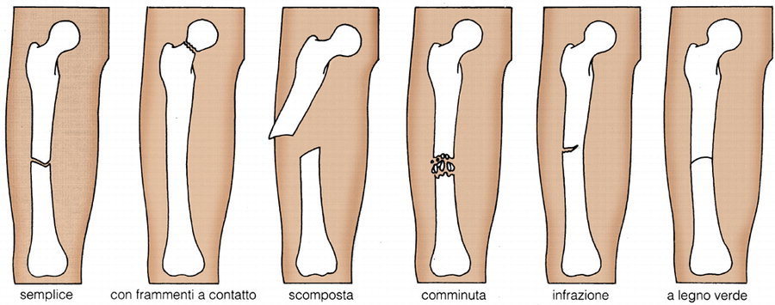
FRATTURA
è l’interruzione della continuità di un osso
se riguarda solo l'osso la frattura è detta "isolata", mentre se coinvolge anche i legamenti è detta "associata"
per curarla si provvede ad un'ingessatura o all’applicazione di un tutore per far formare il callo osseo che ripristina in maniera naturale la funzionalità dell'osso
nei casi più gravi si ricorre a interventi chirurgici per asportare i frammenti ossei e allineare le ossa

Slide 5
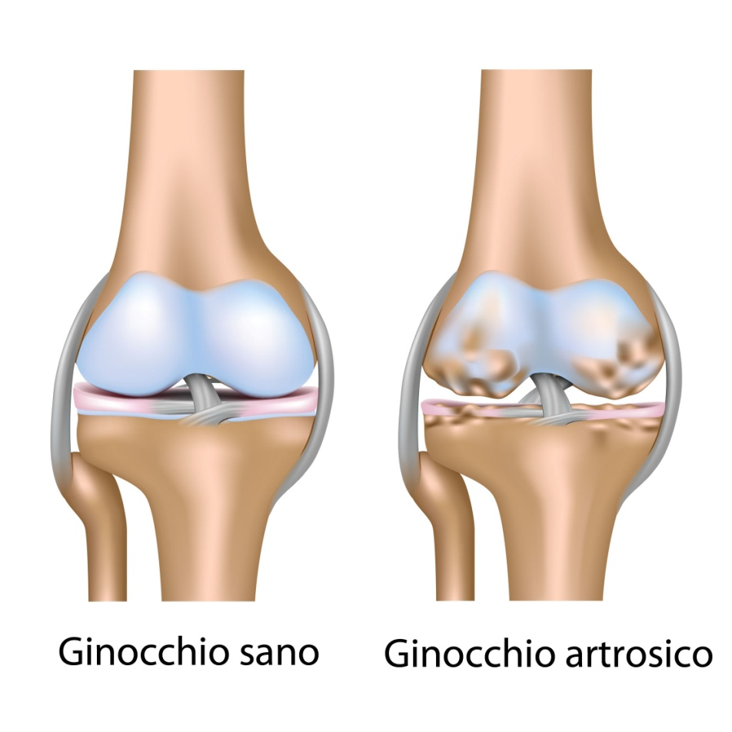
ARTROSI
è una malattia degenerativa a carattere cronico caratterizzata da alterazioni della cartilagine delle articolazioni sinoviali
si manifesta generalmente a partire dall'età di 40 anni, anche se può fare la sua comparsa molti anni prima; nessuno sembra esserne totalmente immune
è una patologia che si sviluppa in modo molto lento e graduale e che colpisce con più frequenza i soggetti di sesso femminile

Slide 6
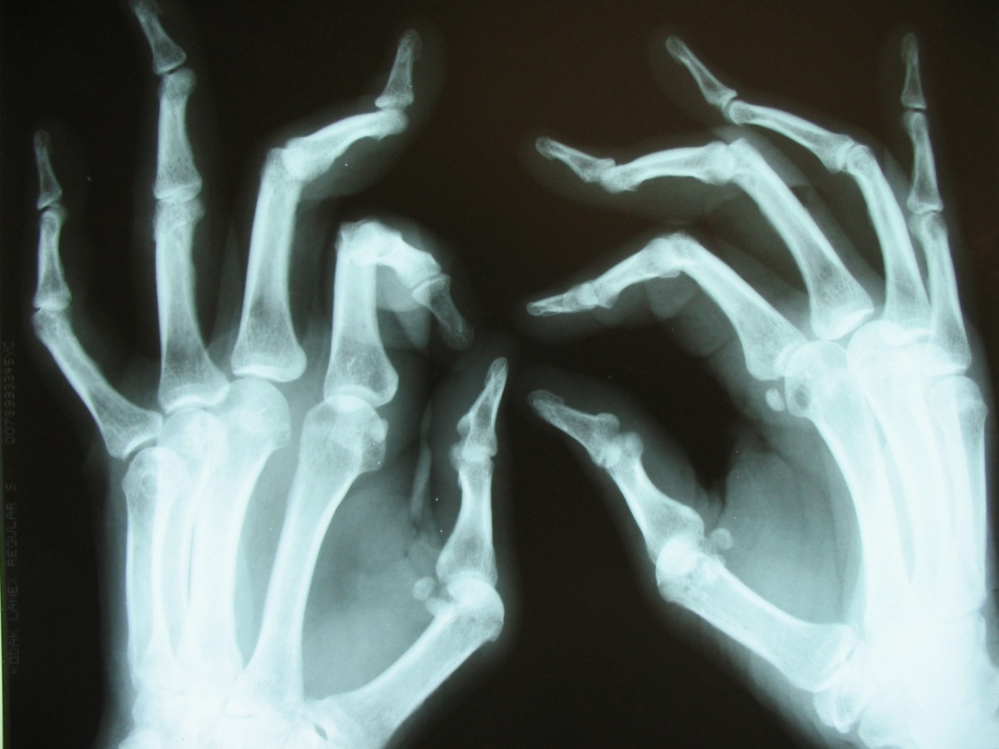
ARTRITE
è un'infiammazione articolare di cui esistono oltre 100 tipologie
si manifesta più spesso tra i 40 e i 60 anni di età prediligendo il sesso femminile, con una sintomatologia improvvisa che va progressivamente aggravandosi fino a produrre vere e proprie deformità ossee
le articolazioni colpite sono inizialmente le piccole articolazioni delle mani e dei piedi che si infiammano in modo simmetrico provocando rigidità, dolori, tumefazioni

Slide 7
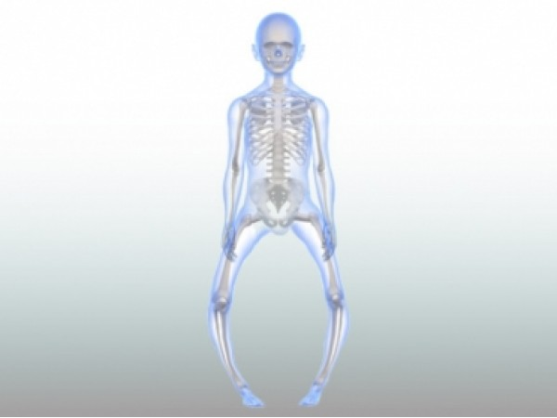



RACHITISMO
VITAMINA D
I segni clinici e radiologici compaiono nei primi mesi di vita ( entro i 2 anni di età) e sono conseguenti al difetto di mineralizzazione e della crescita delle cartilagini.

Slide 8

ACONDROPLASIA
è un tipo di nanismo che può essere riconosciuto dalle braccia e gambe sproporzionatamente corte e spesso da una testa grande
acondroplasia significa letteralmente "mancanza di formazione cartilaginosa"
ma il vero problema di questa malattia non risiede nella formazione di cartilagine ma nella trasformazione di questa in ossa, in particolare nelle ossa lunghe.

Slide 9
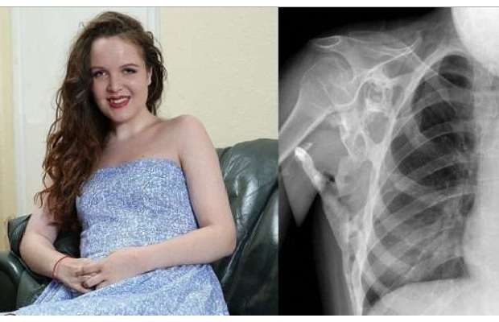
FIBRODISPLASIA OSSIFICANTE PROGRESSIVA
una rara malattia genetica che blocca la mobilità delle articolazioni trasformando, di fatto, i muscoli e i tendini in ossa

Slide 10

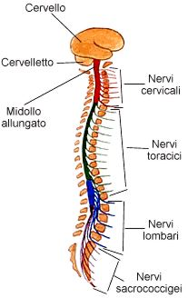
LESIONI SPINALI
Una lesione spinale o midollare è una lesione che può comportare l'interruzione delle vie nervose del midollo spinale.
Può essere conseguenza di un trauma, di un processo tumorale o di un'ischemia e determinare una paralisi degli arti inferiori e, nei casi più gravi, anche di quelli superiori.

Slide 11
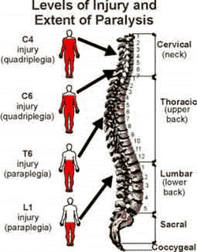
La paraplegia
è la condizione in cui la parte inferiore del corpo di una persona è affetta da paralisi motoria associata a disturbi della sensibilità
è determinata da lesioni infettive o traumatiche della zona lombare o dorsale del midollo spinale
La tetraplegia
è una paralisi del torso e di tutti e quattro gli arti
si verifica in caso di lesione cervicale del midollo spinale

Slide 12
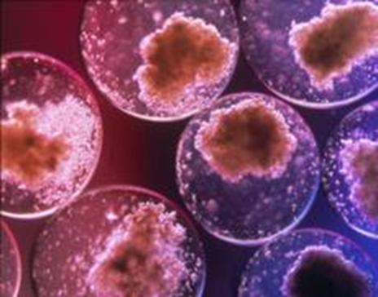
Oggi non esiste ancora una cura definitiva e
completa per la paralisi causata da danni al midollo
spinale.
Il trattamento riabilitativo consente, nell'arco di molti mesi, un certo recupero delle funzioni motorie e sensoriali andate perdute, ma sono pochissimi i pazienti in cui si verifica un recupero totale.
Cellule staminali:
cellule primitive non specializzate, dotate della capacità di trasformarsi in diversi altri tipi di cellule del corpo. Sono oggetto di studio da parte dei ricercatori per curare determinate malattie. Le cellule staminali vengono prelevate da diverse fonti come il cordone ombelicale, il sacco amniotico, il sangue, il midollo osseo …
Sono in corso studi di rigenerazione del sistema nervoso centrale, basati sulle cellule staminali.

